Slide 1
QEMU Memory Model
@binss
Notes:
主要就是创建一台虚拟机时，QEMU要模拟像物理机器的内存区域，比如这一段是只读的，那一段是ROM等等。然后注册到KVM，然后虚拟机里的OS就以这些内存跑起来

Slide 2
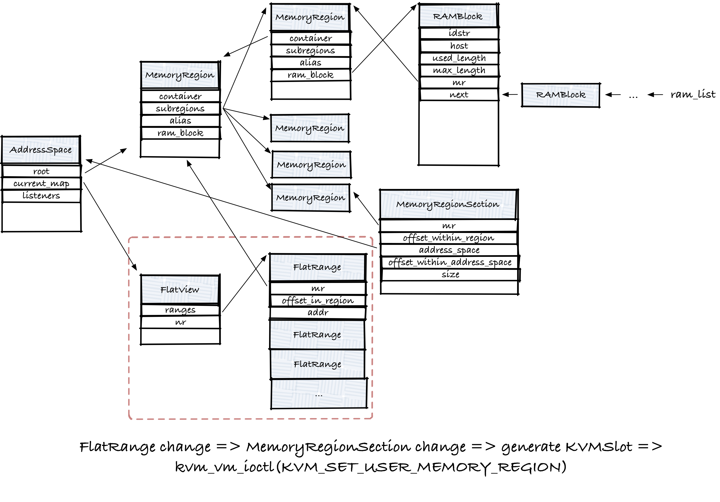
Notes:
首先来做一个overview，这是我画的一张QEMU内存模型的关系图
Addressspace包含多个memoryregion，memoryregion可以进一步被切分成memorysection。但实际上内存实际的维护单元是ramblock，一个region会对应一个ramblock，然后ramblock之间串起来构成一个ram_list，实现统一管理
当然还有一个关键的结构，叫flatview。什么意思呢，就是从图上可以看出，address space包含多个memory region，memory又可以有subregion，这样一层一层套下去形成一棵树，而KVM里面，或者说对于机器来说内存都应该是一维的，也就是平坦的，因此就需要一套机制来把这棵树压平，形成一个flatview，这也是这次主要要分享的过程
因为这部分代码非常多而且非常恶心，所以今晚主要讲讲原理，不讲具体代码了

Slide 3
AddressSpace
一个 AddressSpace 由多个 MemoryRegion 构成，由于 MemoryRegion 可以有subregion(MemoryRegionSection)，因此形成树状结构。
初始化函数为 address_space_init ，在该函数中需要设置根级MemoryRegion(root)，同时将该 AddressSpace 加入到 address_spaces 中。
在 memory_map_init 中初始化了 address_space_memory 和 address_space_io，其中：
address_space_memory 的 root 为 system_memory
address_space_io 的 root 为 system_io
Notes:
首先来看addresssapce。
这个也从图上看到了
这两个addressspace很关键，我们之后用到的其实就只有这两个。从名字上可以看出，一个是内存的地址空间，另一个是IO的地址空间

Slide 4
MemoryRegion
表示在guest memory layout中的一段内存，具有逻辑(guest)意义。
根级 MemoryRegion 有 system_memory ，没有自己的内存，用于管理subregion
别名 MemoryRegion 有 ram_below_4g 、ram_above_4g 等，没有自己的内存，表示实体MemoryRegion(如pc.ram)的一部分，通过alias成员指向实体MemoryRegion，alias_offset为在实体MemoryRegion中的偏移量。
实体 MemoryRegion 有 ram_memory(pc.ram) 、 pci_memory(pci) 等，有自己的内存(从QEMU进程地址空间中分配)，大小为size
Notes:
addressspace是一棵树，树的节点就是memoryregion，它表示guest中的一段内存，但是是以逻辑意义来划分的。它有三种region，
一种叫根级

Slide 5
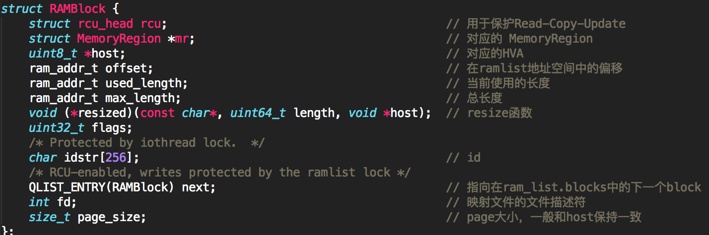
RAMBlock
qemu_ram_mmap(-1, size, QEMU_VMALLOC_ALIGN, false) => mmap
通过mmap在QEMU的进程地址空间中分配size大小的内存。
Notes:
MemoryRegion表示在guest memory layout中的一段内存，具有逻辑意义。那么实际意义，也是就是这段内存所对应的实际内存信息是由谁维护的？我们可以发现在MemoryRegion有一个ram_block成员，它是一个RAMBlock类型的指针，由RAMBlock来负责维护实际的内存信息，如HVA、GPA。

Slide 6
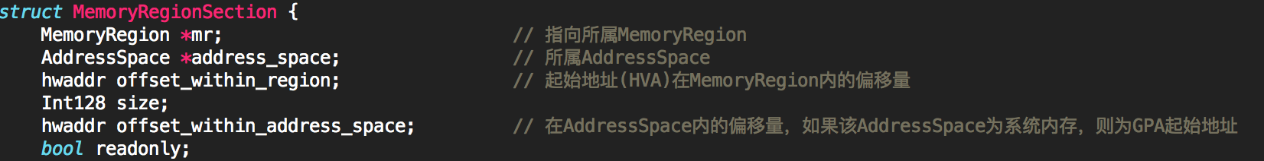
MemoryRegionSection
指向 MemoryRegion 的一部分(offset_within_region 到 offset_within_region + size)，是注册到KVM的基本单位。
Notes:
然后region section是region的一部分，从…到…，之所以会被切成一块块，是因为region之间可以在压成flatview过程中发现重叠了，于是切一下，形成了memoryregionsection
一旦被切成一块块，它们就可以直接注册到KVM中，通过ioctl注册的时候就是以它填充参数的

Slide 7
memory_region_transaction_commit
当对memory_region进行操作，如启用、析构、增删eventfd、增删subregion、改变属性(flag)、设置大小、开启dirty log等，或对address sapce进行操作，如初始化、销毁时，会调用该函数。它会对 address_spaces 中的所有address space，调用 address_space_update_topology ，用于更新QEMU和KVM中维护的slot信息。
Notes:
接下来来看一下这个把树压扁的过程是怎么触发的。
第一个过程是在初始化中，kvm_init时，虚拟机的内存布局已经确定并通过 listener_add_address_space 将整个AddressSpace映射到Flatview后注册到KVM中。这是第一个，这个过程调用到最后跟我接下来的流程相同，因此只讲第二个。就是如果之后用户通过API来更新内存布局，需要进行相应的更新。这些操作包括：如启用、析构、增删eventfd、增删subregion、改变属性(flag)、设置大小、开启dirty log等，

Slide 8
address_space_update_topology
由于 AddressSpace 是树状结构，调用 address_space_update_topology ，使用FlatView模型将树状结构映射到线性地址空间。
然后在 address_space_update_topology_pass 中比较FlatRange是否发生了变化，如果是，通过 MEMORY_LISTENER_CALL 从前到后或从后到前遍历 memory_listeners ，调用相应方法如 region_add (kvm_region_add)。
Notes:
这个函数就是负责把树压平的。即把树状的结构映射到线性地址空间，得到一个个flatrange，构成 FlatView 。
压平后调用address_space_update_topology_pass，它会和上次生成FlatRange比较看看是否发生了变化，如果是则遍历listener，调用相应的方法，比如发现是新增了一段内存，比如kvm_region_add把这段新的section加入到kvm中
举个例子，在初始化流程中，注册了 memory_listener 作为 address_space_memory 的listener，它会被加入到AddressSpace的listeners中。于是如果address_space_memory发生了变化，则调用会调用memory_listener中相应的函数。如果 MEMORY_LISTENER_UPDATE_REGION 传入的callback参数为 region_add ，则调用 memory_listener.region_add (kvm_region_add)。

Slide 9
generate_memory_topology
=> addrrange_make
创建起始地址为0，结束地址为2^64的地址空间，作为guest的线性地址空间
=> render_memory_region
从根级region开始，递归将region映射到线性地址空间中，产生一个个FlatRange，构成FlatView
=> flatview_simplify
将FlatView中连续的FlatRange进行合并为一个
Notes:
那么这一个个flatrange是怎么生存的呢，分为三步。
重点来看render_memory_region，看看是怎么把region映射到flatrange的

Slide 10
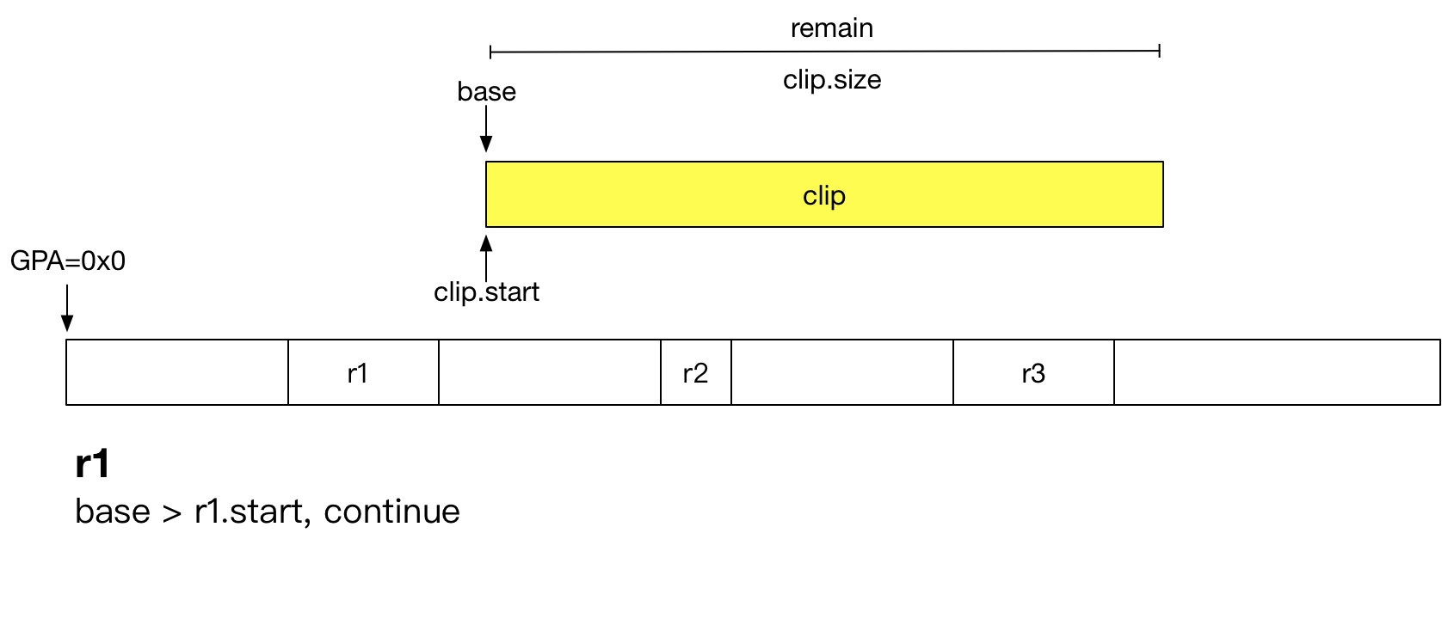
render_memory_region
Notes:
代码上是一个挺恶心的递归过程，这里我画了流程图，应该会好理解一些
下面这一段是flatview，也就是平坦的地址空间，然后这时候我有一个region要映射到这里面，怎么映射呢？
我们不能直接映射进入，因为在你前面可能有别的region映射过了，比如r1,r2,r3在地址空间中已经占了坑，那怎么办呢？
所以需要插空，把这个region切分成一个个section插到空隙中，接下来就以这个例子来展现这个过程
第一步，把它的base和r1的起始地址比较，发现比它大，说明不可能在它前面，于是continue

Slide 11
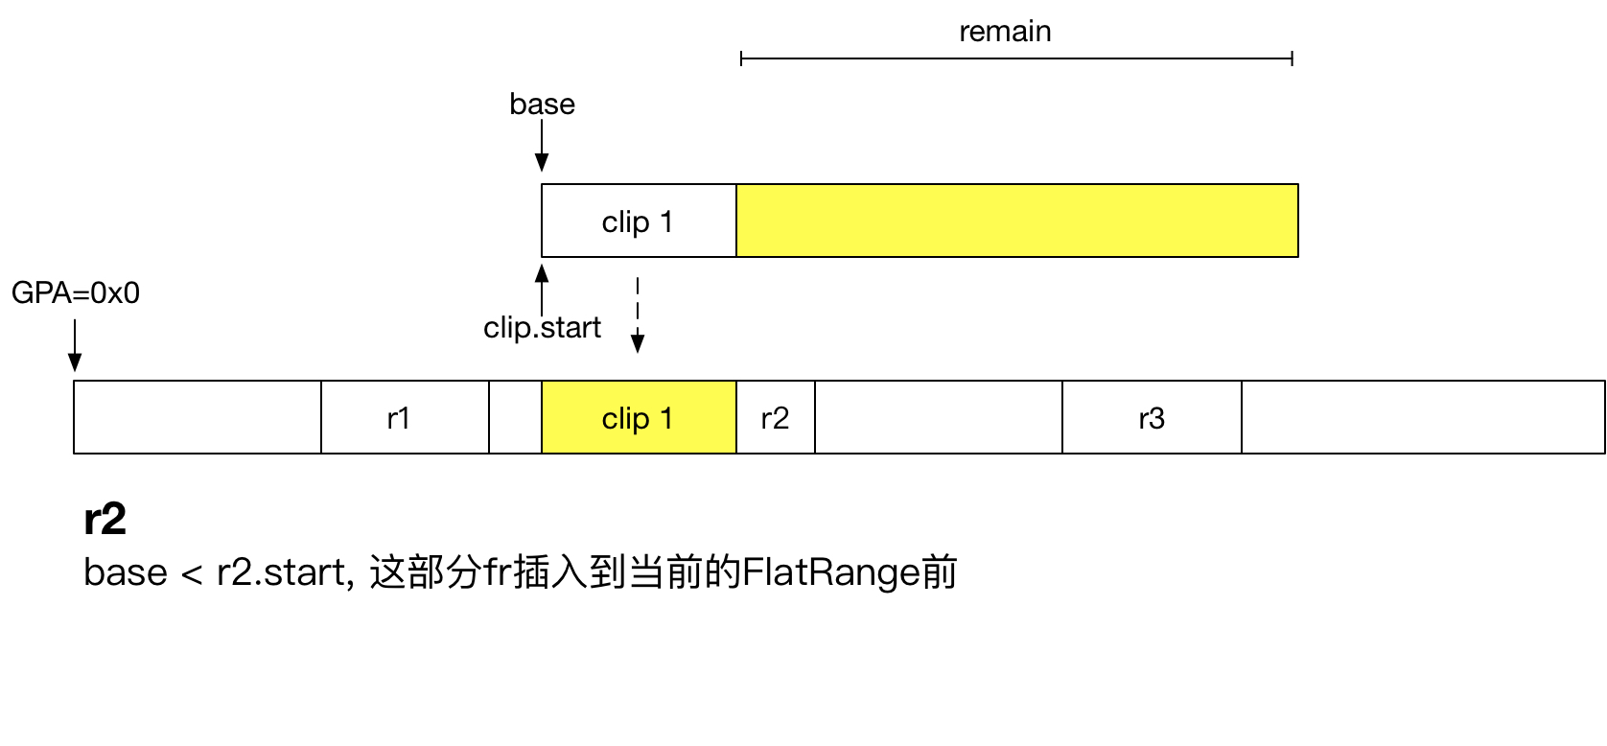
render_memory_region
Notes:
然后和r2比，发现base小于r2的起始地址，因此把base到r2起始地址的这一段切下来，插入到r2前

Slide 12
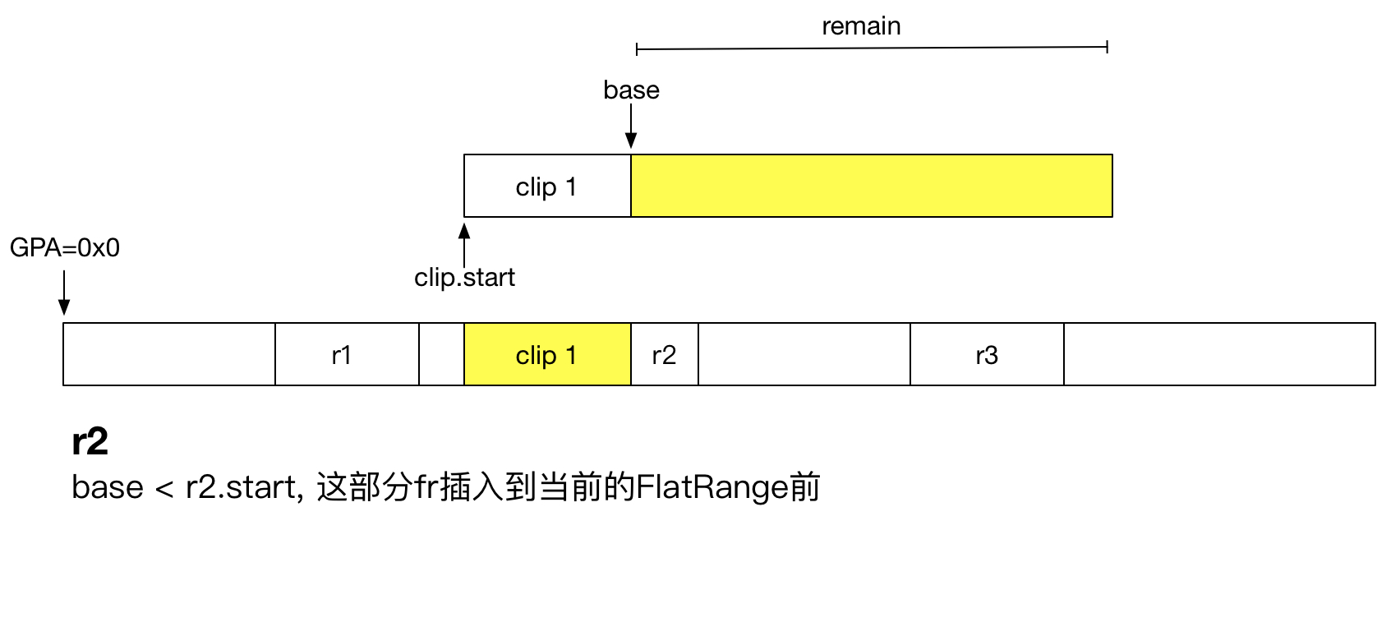
render_memory_region
Notes:
然后可以发现这个clip还剩一部分没插入，于是继续

Slide 13
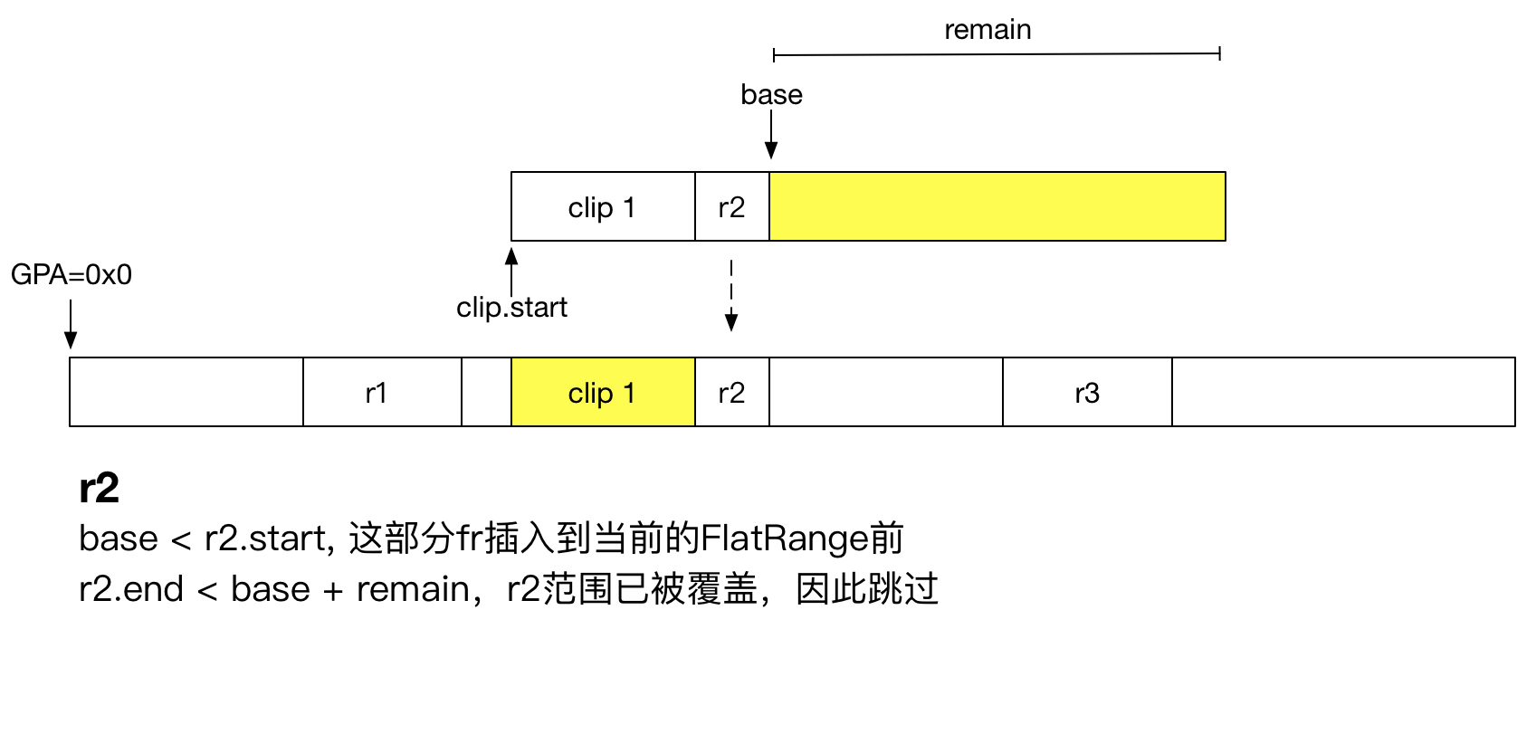
render_memory_region
Notes:
因为r2这部分已经被覆盖了，也就是可能是它的subregion映射的，所以跳过

Slide 14
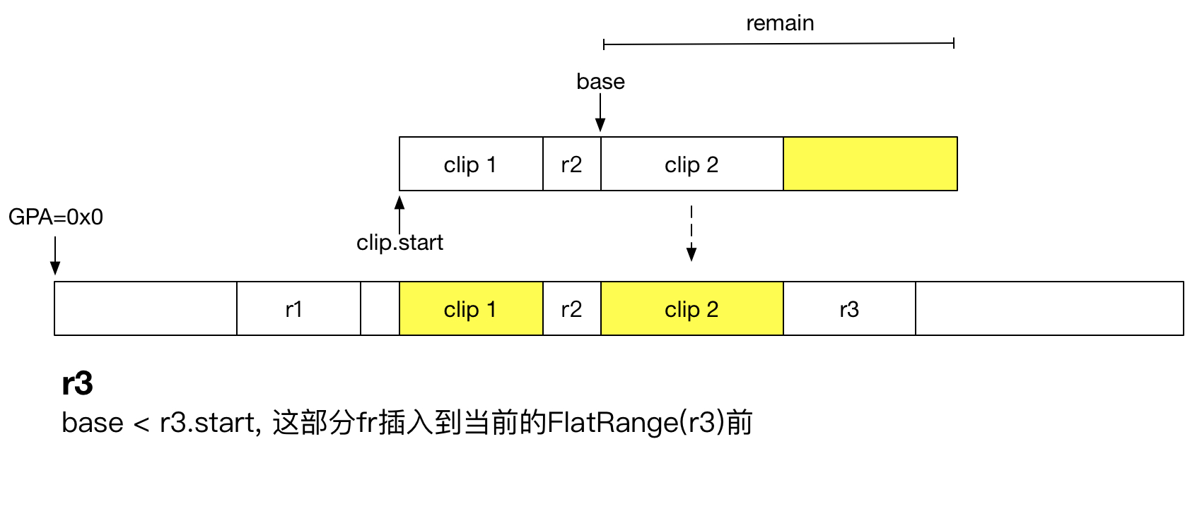
render_memory_region
Notes:
接下来和r3的起始地址比，比它小，于是又切下来一段，然后映射到r3的前面

Slide 15
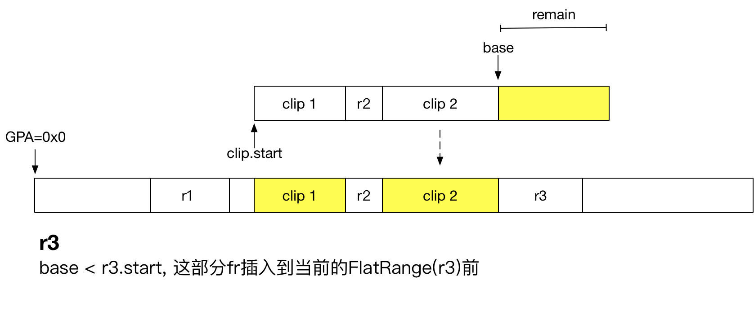
render_memory_region
Notes:
然后移动这个base，这是后剩下一小段了

Slide 16
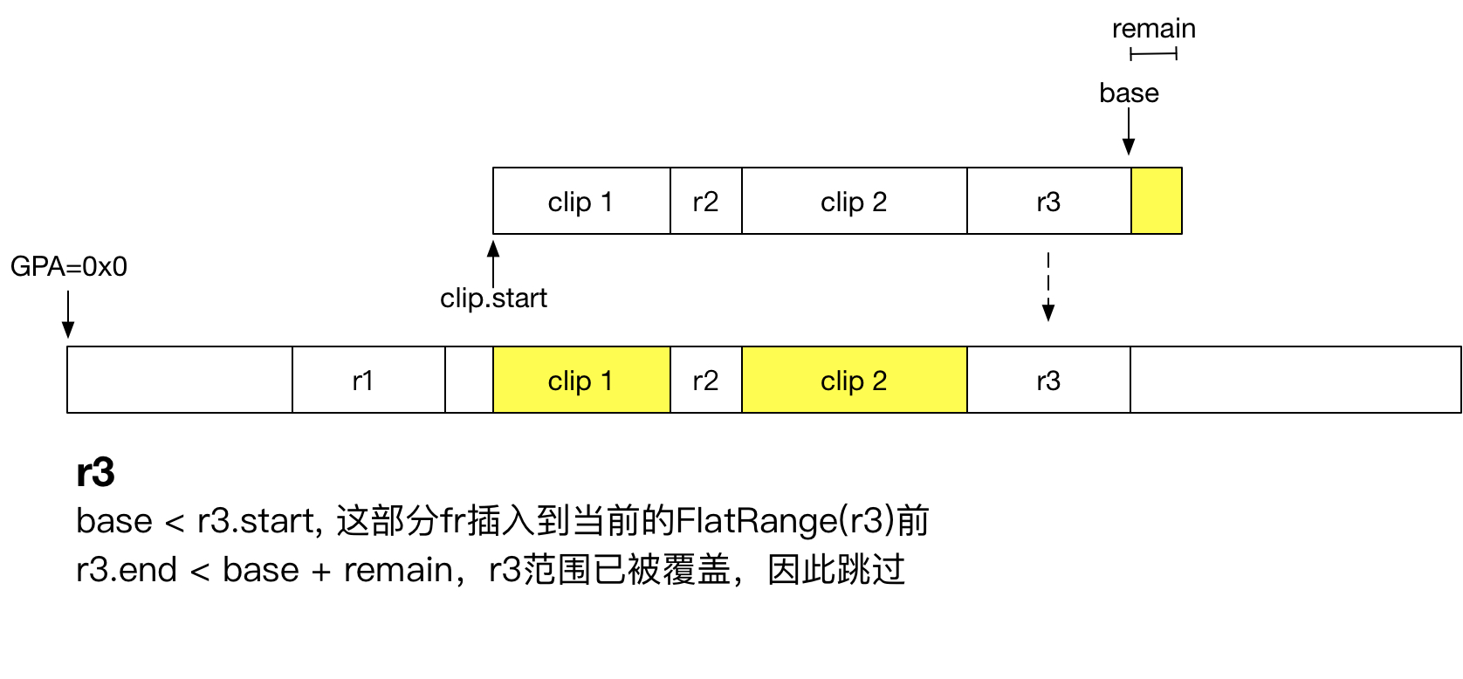
render_memory_region
Notes:
然后和前面一样，和r3有重叠的部分也可以跳过

Slide 17
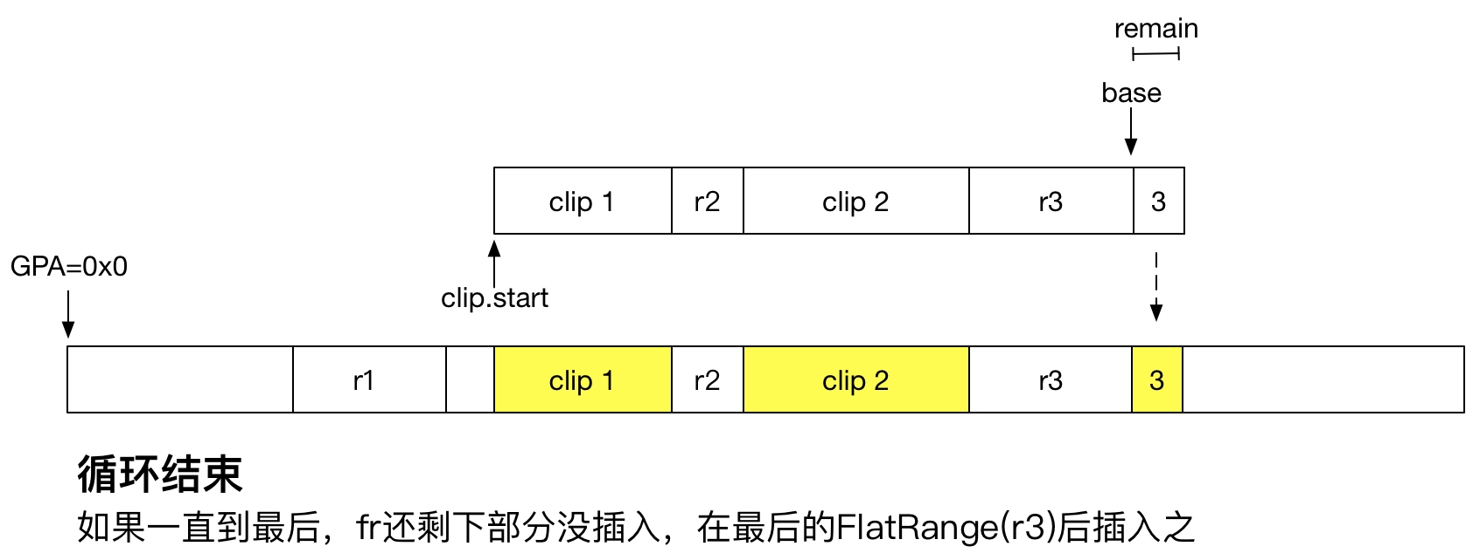
render_memory_region
Notes:
到最后，遍历完所有已有的flatrange，发现clip还有一小段没插入，于是就在新建一个flatrange然后插入到最后

Slide 18
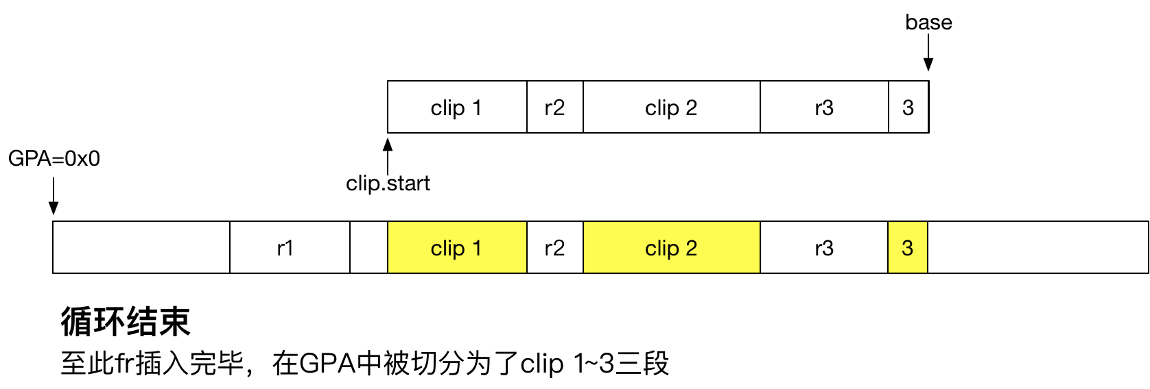
render_memory_region
Notes:
于是映射完毕。发现这个clip倍切成了三段
这也就是我们前面提到，为什么一个memory region会切分成一个个section的原因，就是在这个流程中被切的

Slide 19
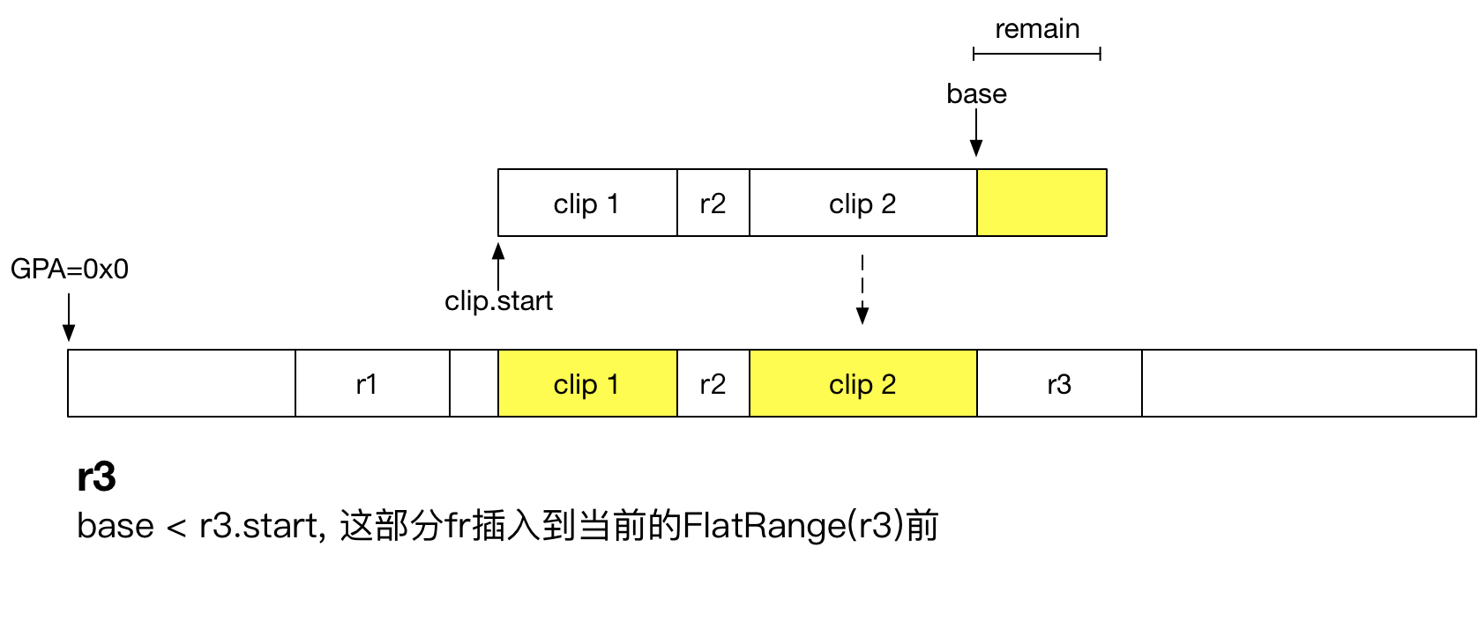
render_memory_region
Notes:
再来看一种情况，比如到最后一步，clip剩下的长度比r3短

Slide 20
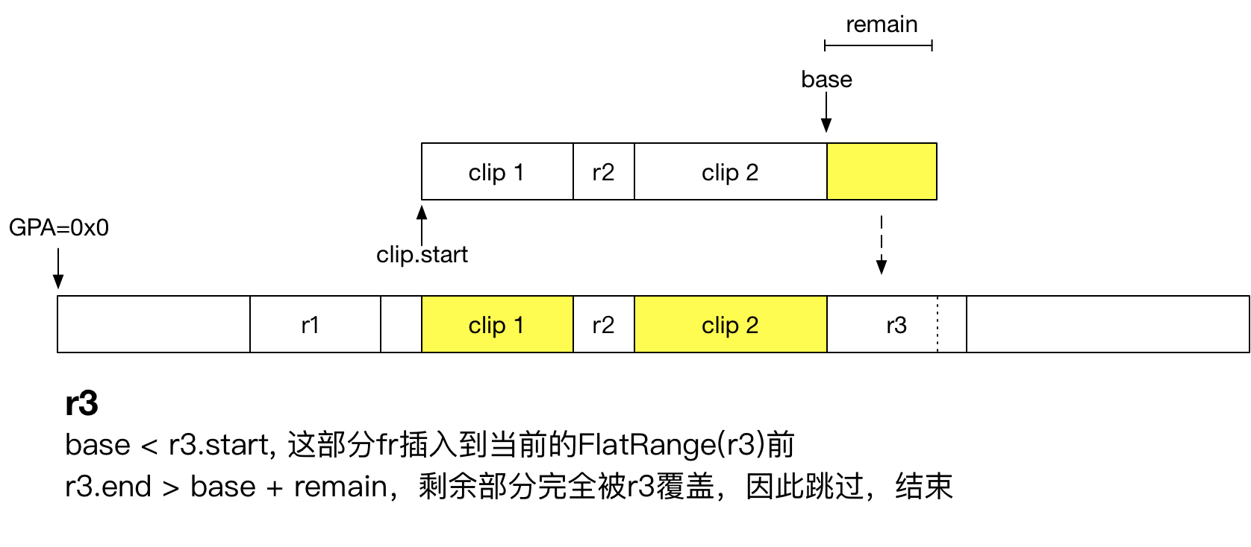
render_memory_region
Notes:
从代码上来说，就是r3的结束地址比base+remain大，表示剩余的部分完全被r3覆盖，因此跳过，结束流程

Slide 21
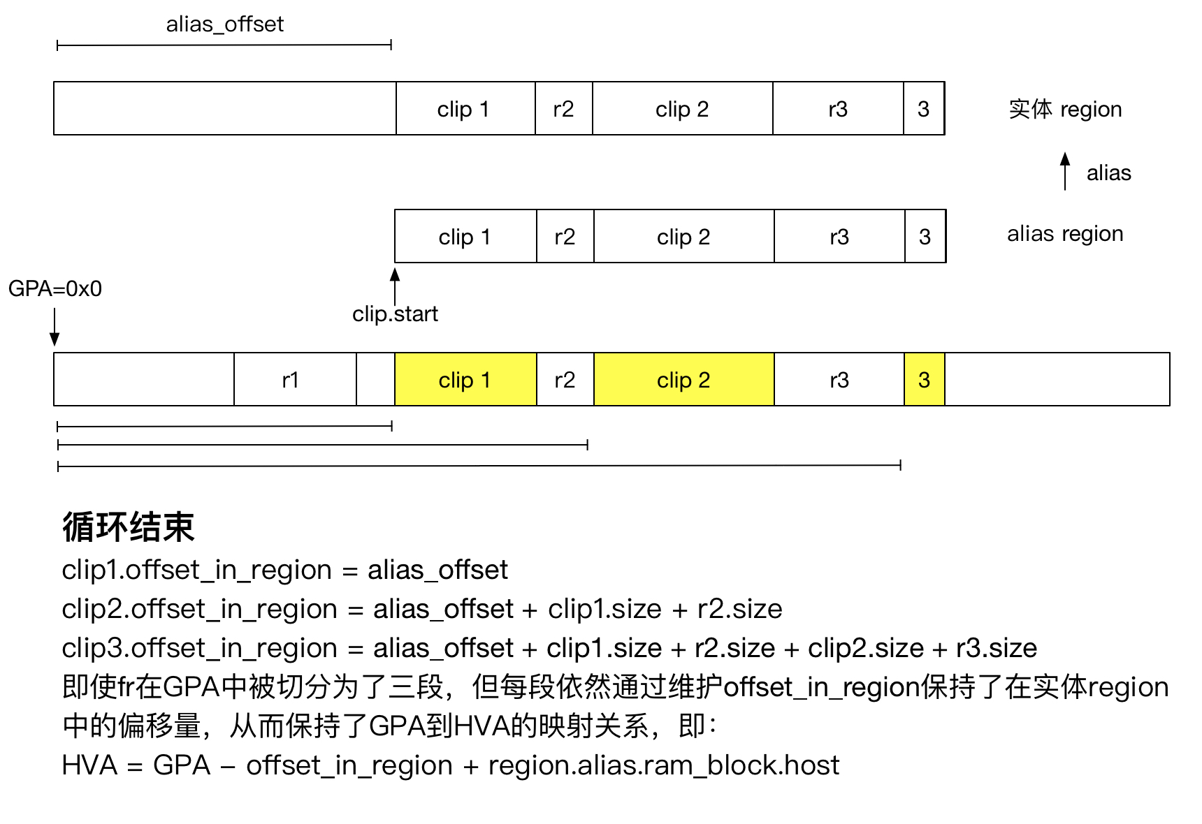
render_memory_region
Notes:
那么我们可能会问，我一个clip被切分成好几段了，那么我我原先设置在region上偏移量是不是就没有办法起作用了呢？
于是他就定义了offset_in_region来维护，对于clip1，就是原先的alias_offset，然后clip2和clip3会奖赏相应的偏移值
然后在换算HVA时，只要将GPA减去这个offset，得到HVA的偏移量，然后然后加上host的基地址，就得到了HVA

Slide 22
kvm_region_add
kvm_lookup_overlapping_slot 用于判断新的region section的地址范围(GPA)是否与已有KVMSlot(kml->slots)有重叠，如果重叠了，需要进行处理：
假设原slot可以切分成三个部分：prefix slot + overlap slot + suffix slot，重叠区域为overlap
对于完全重叠的情况，既有prefix slot又有suffix slot。无需注册新slot。
对于部分重叠的情况，prefix slot = 0 或 suffix slot = 0。则执行以下流程：
1. 删除原有slot
2. 注册prefix slot 或 suffix slot
3. 注册overlap slot
Notes:
回到前面说过的判断到有变化，然后需要注册到KVM中。我们在切分成一个个新的section之后，就需要处理和原有section重叠的问题。Section注册后成为slot
如果有重叠的话，我们可以把原有的slot分为

Slide 23
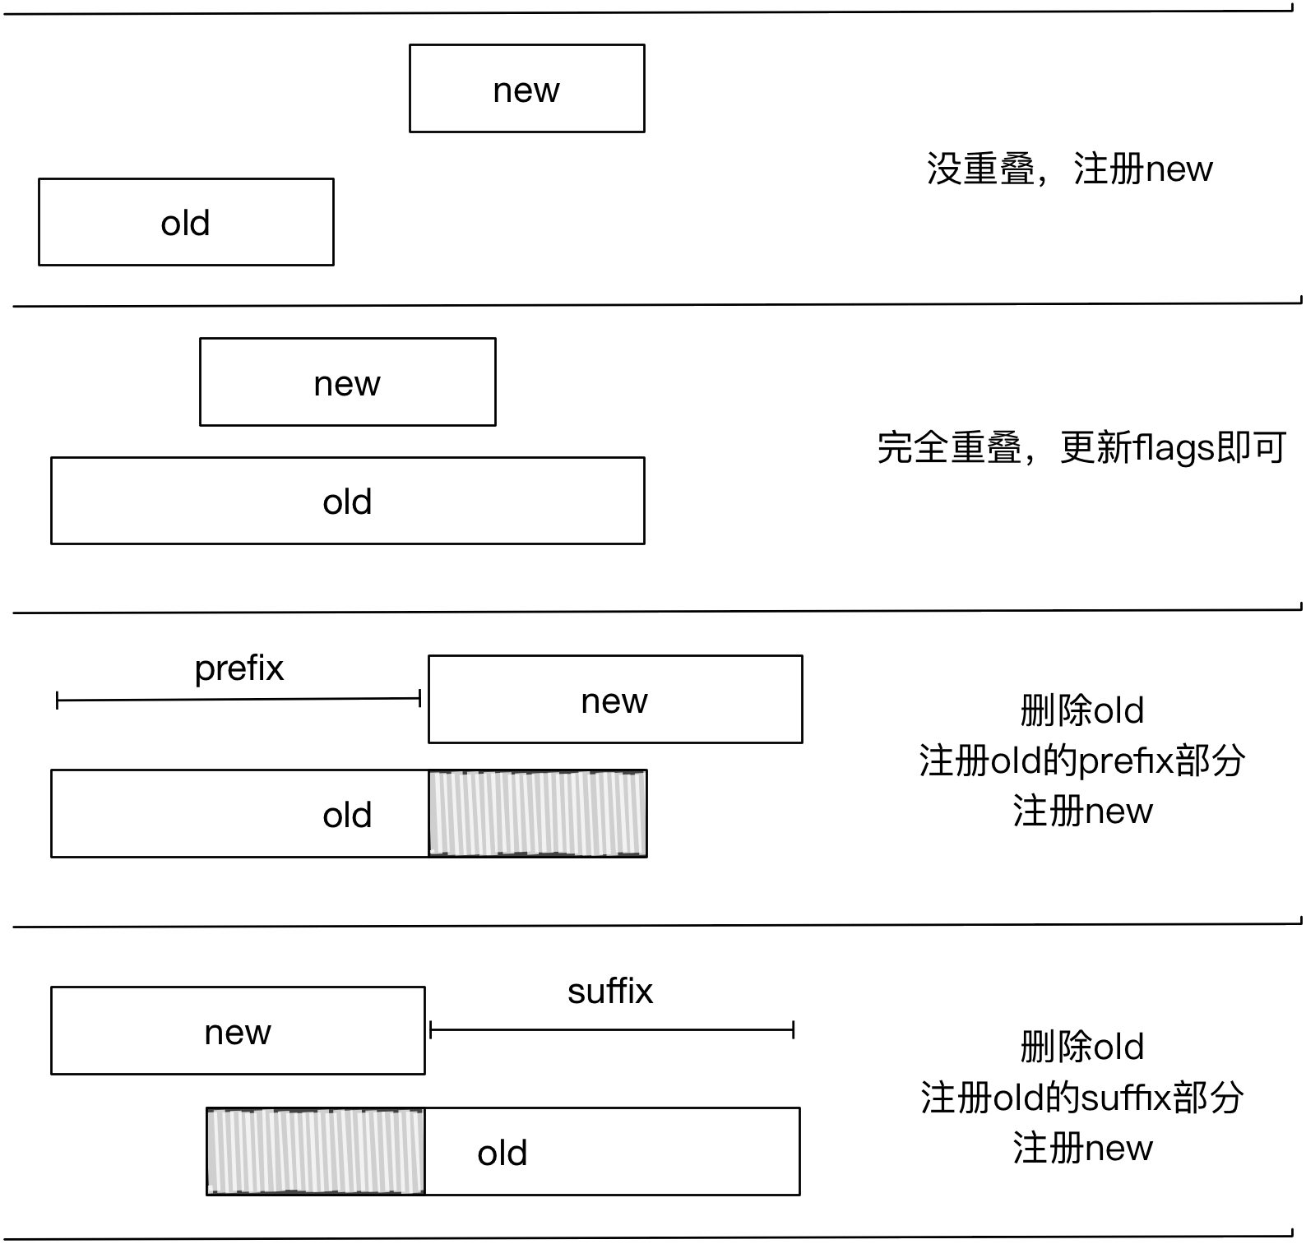
kvm_region_add

Slide 24
kvm_region_add
当然如果没有重叠，则直接注册新slot即可。然后将slot通过 kvm_vm_ioctl(s, KVM_SET_USER_MEMORY_REGION, &mem) 更新KVM中对应的 kvm_memory_slot 。
QEMU中维护slot结构也需要更新，对于原有的slot，因为它是kml->slots数组的项，所以在 kvm_set_phys_mem 直接修改即可。对于kml->slots中没有的slot，如prefix、suffix、overlap，则需要调用 kvm_alloc_slot => kvm_get_free_slot ，它会在 kml->slots 找一个空白的(memory_size = 0)为slot返回，然后对该slot进行设置即可。

